Slide 1
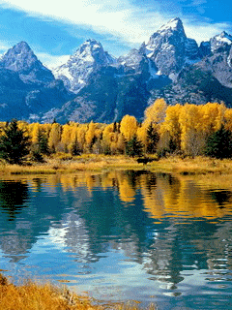
Что значит быть патриотом

Slide 2
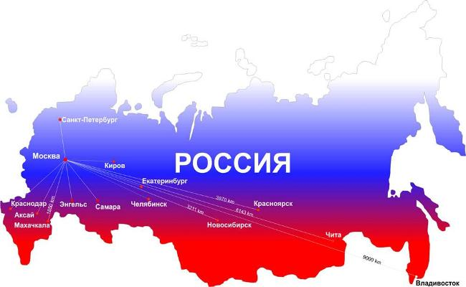
Что такое Родина?
Что значит любить Родину?
За что человек любит свою Родину?

Slide 3

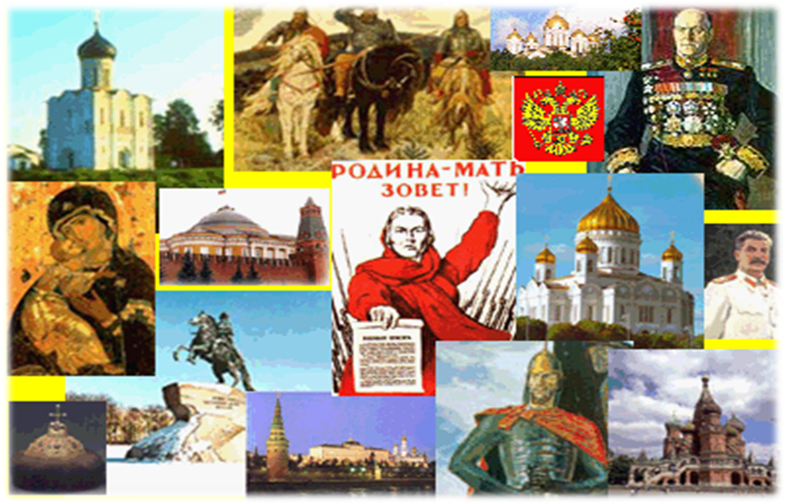
Словарная работа:
Патриот
патриотизм
Отчизна

Slide 4
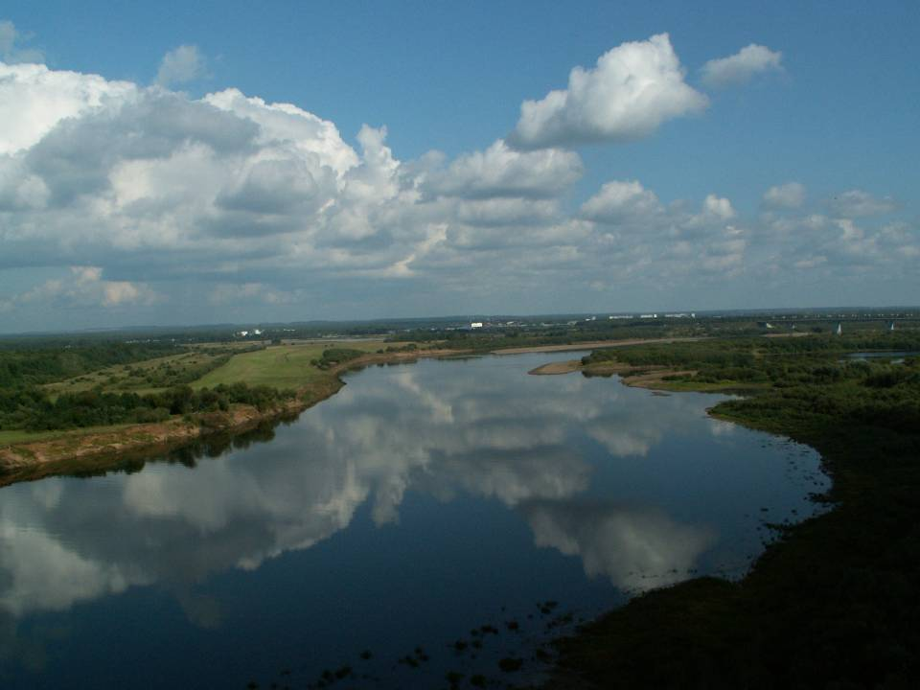
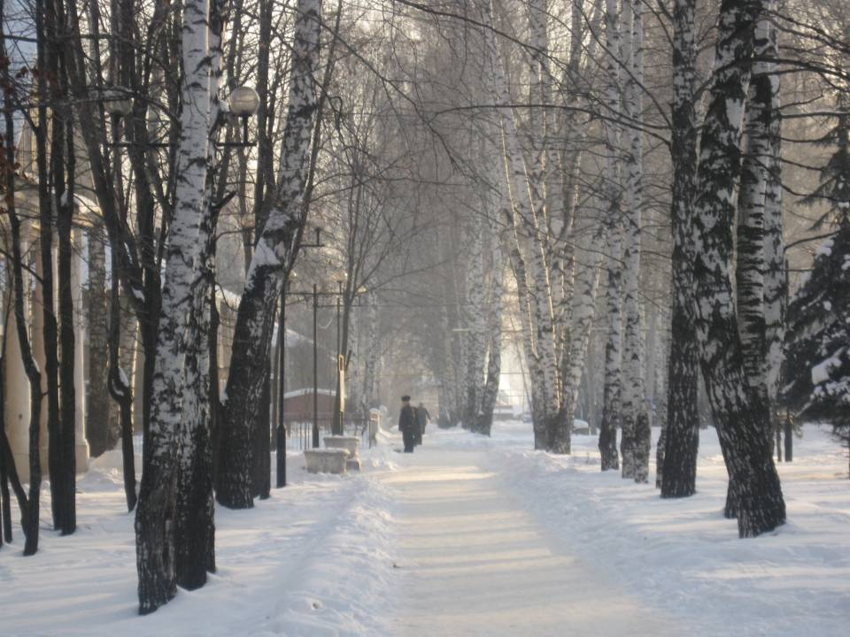
Вятка

Slide 5
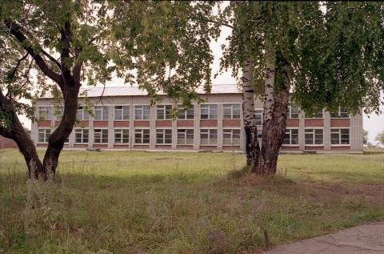
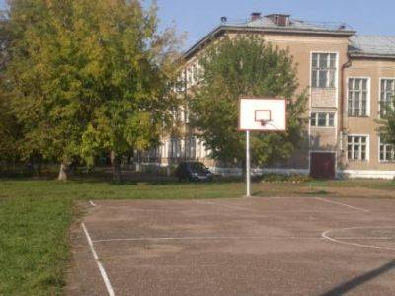

Slide 6
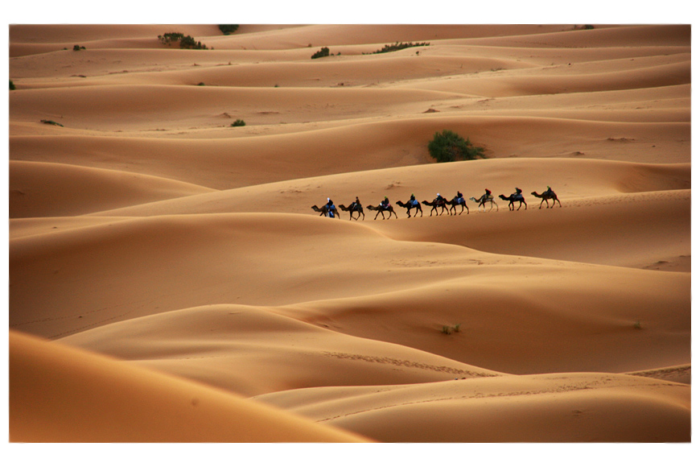
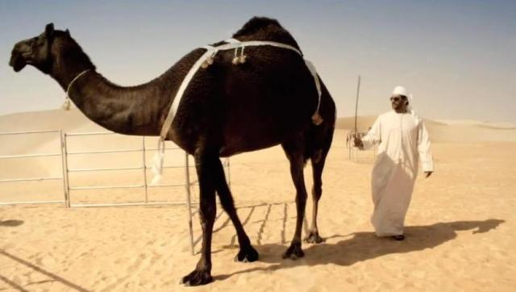
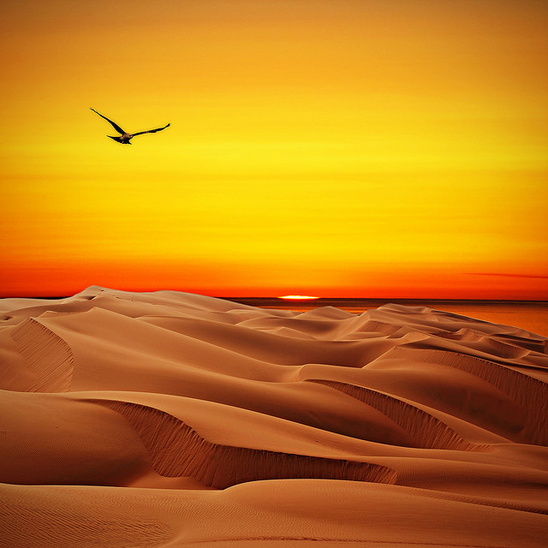

Slide 7
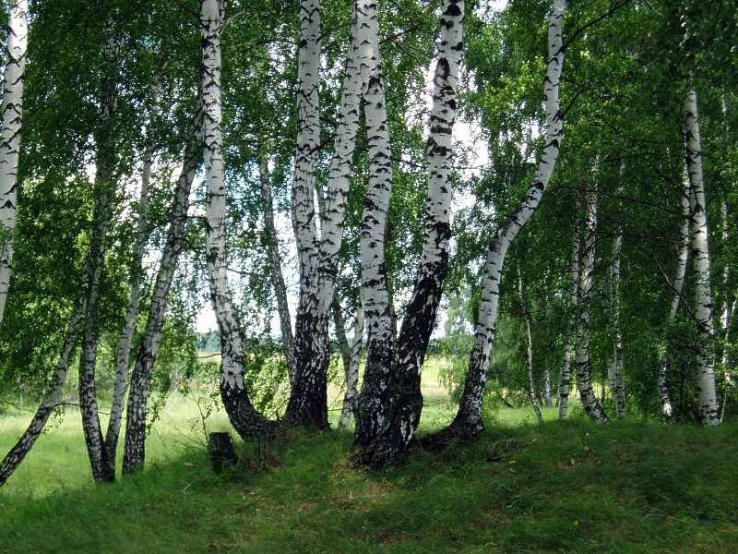

Slide 8
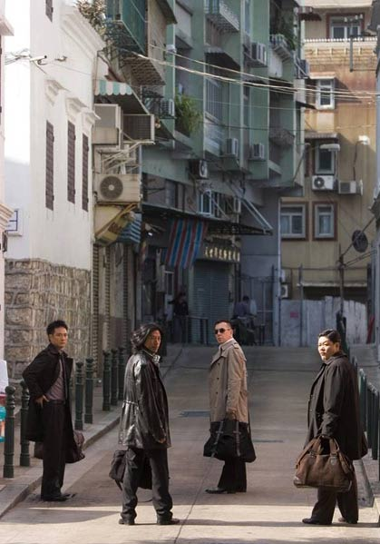
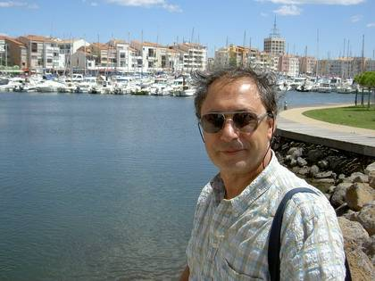
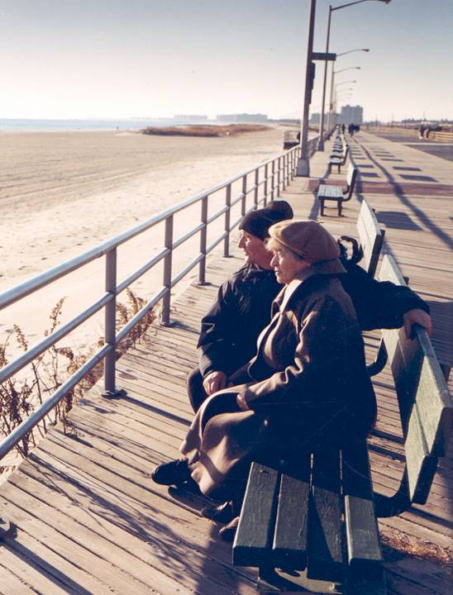

Slide 9
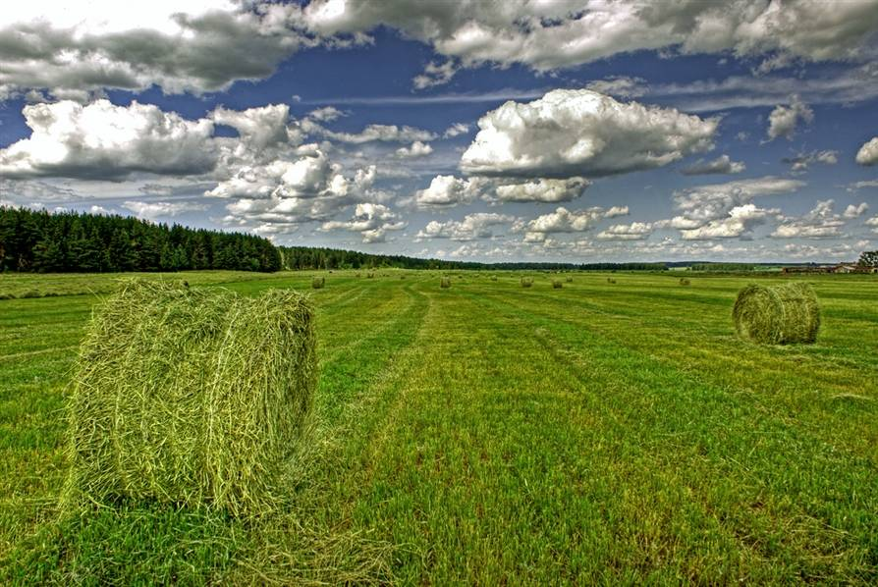
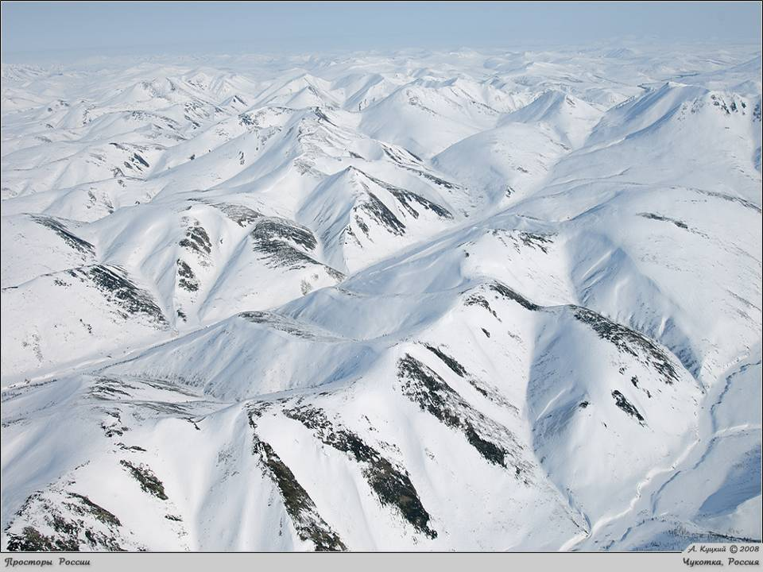

Slide 10
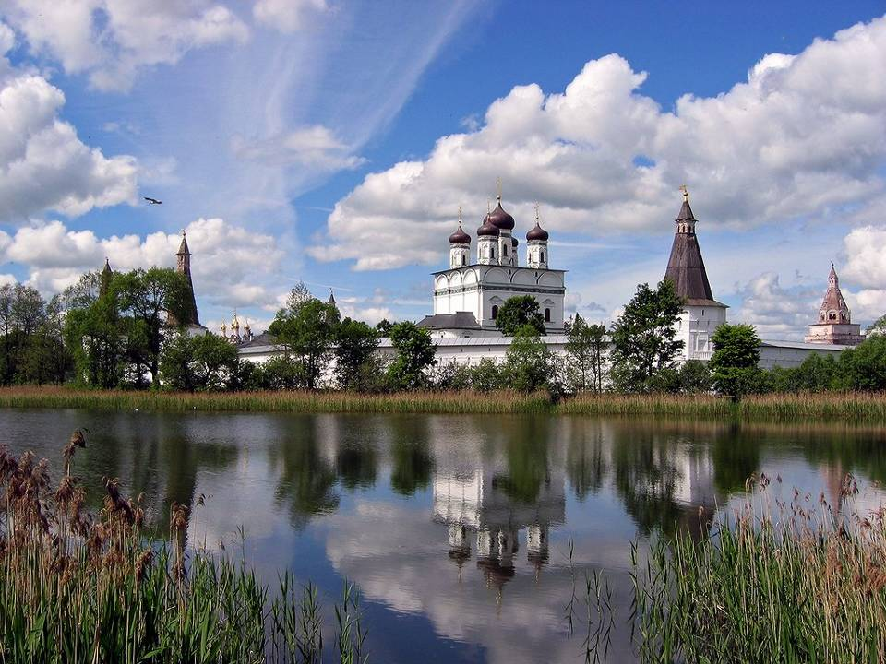
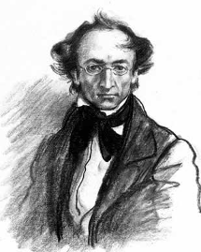
Умом Россию не понять,
Аршином общим не измерить:
У ней особенная стать –
В Россию можно только верить.

Slide 11

Уникальность России
А. Обширная территория;
Б. несметные природные и рукотворные богатства:
В. многонациональный народ, Российская Федерация

Slide 12
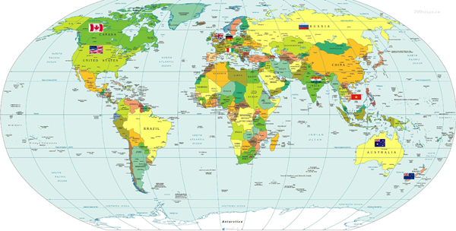
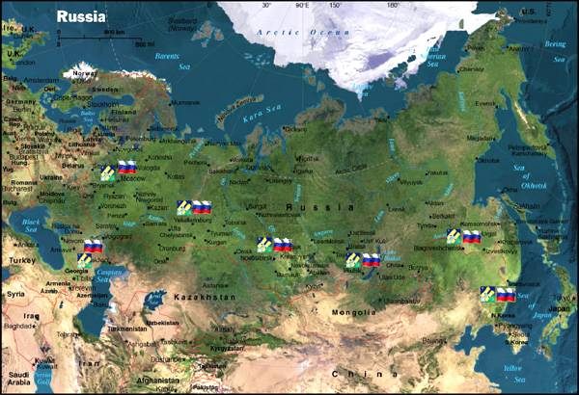

Slide 13
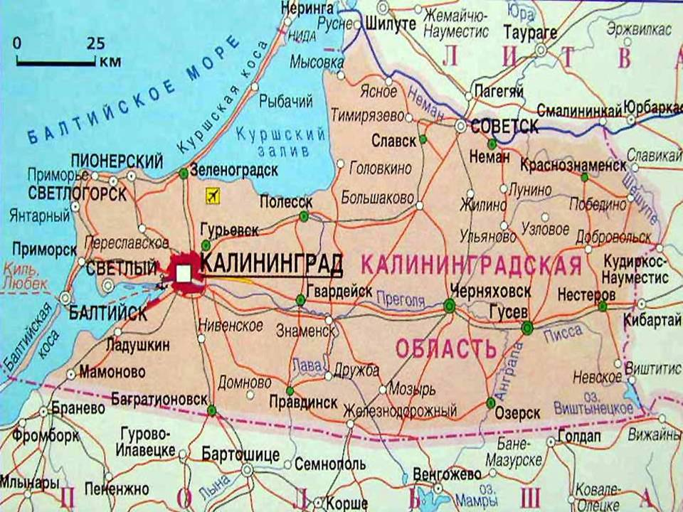


Slide 14
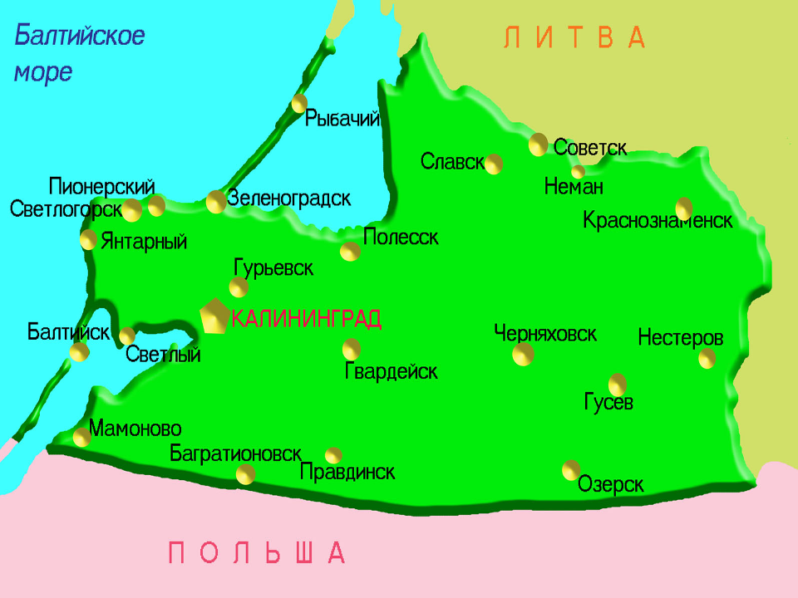
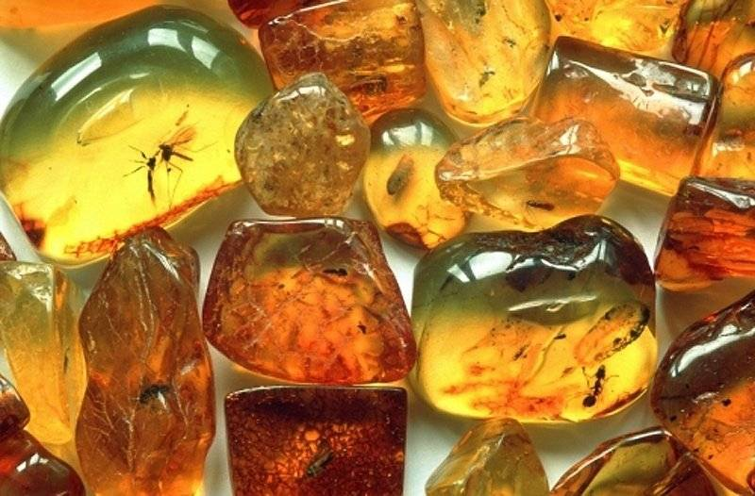


Slide 15
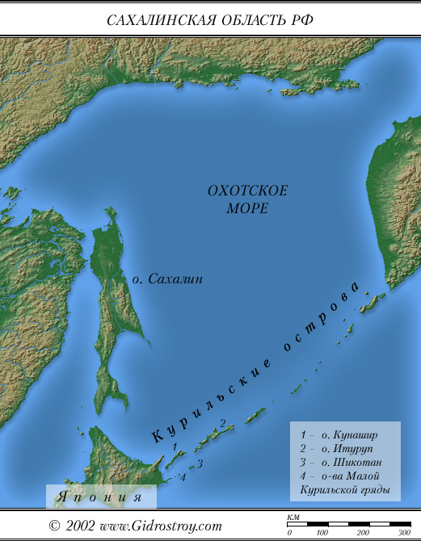

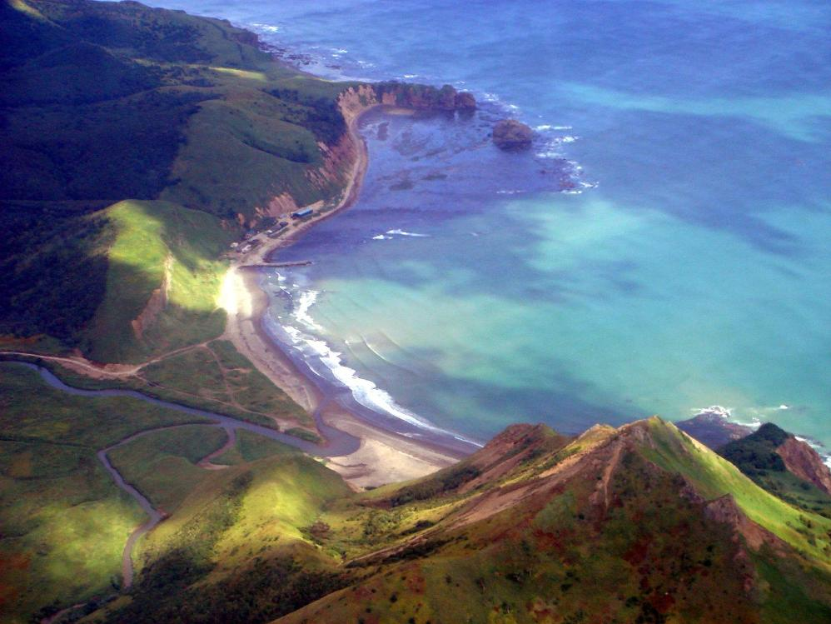

Slide 16
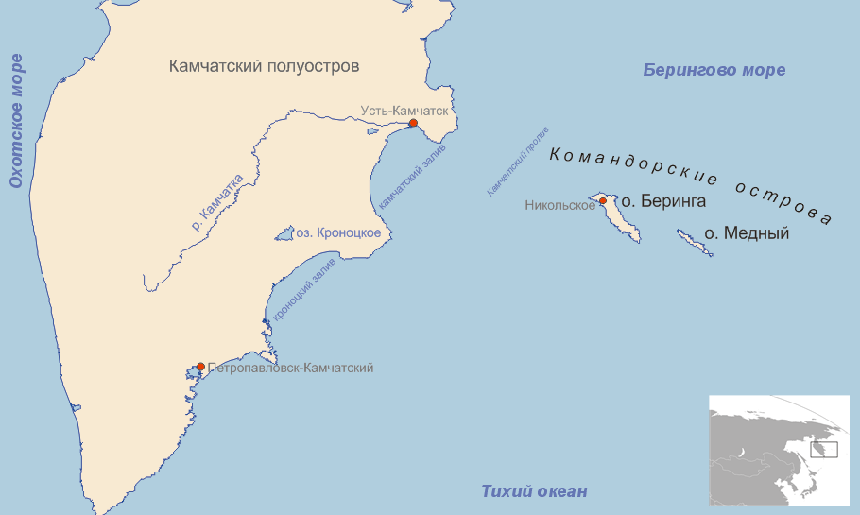
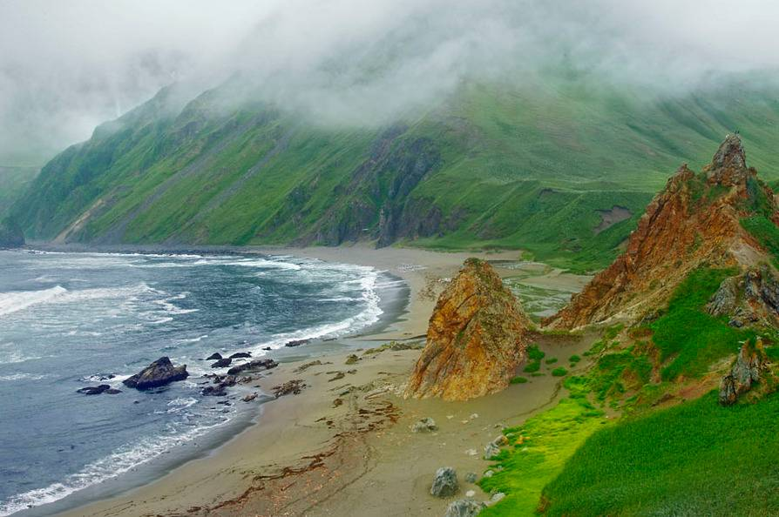

Slide 17
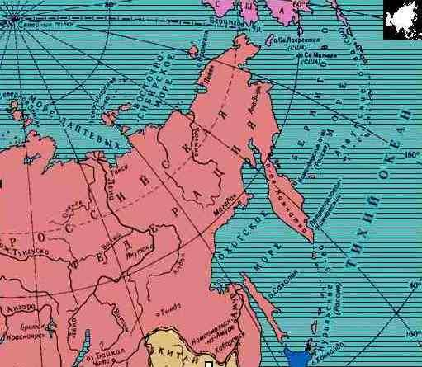
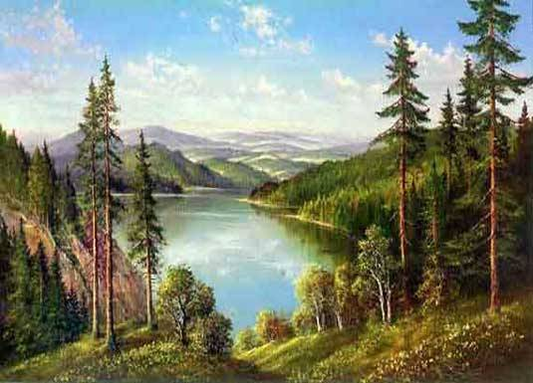

Slide 18
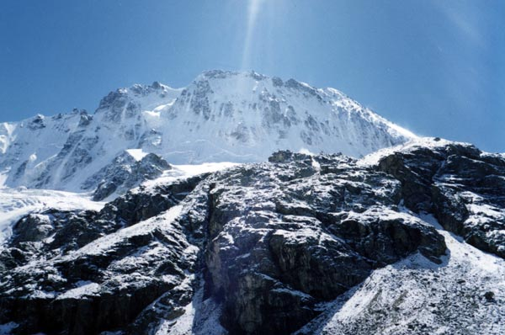
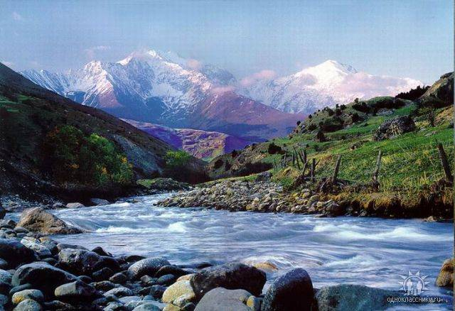
Горы Кавказа

Slide 19
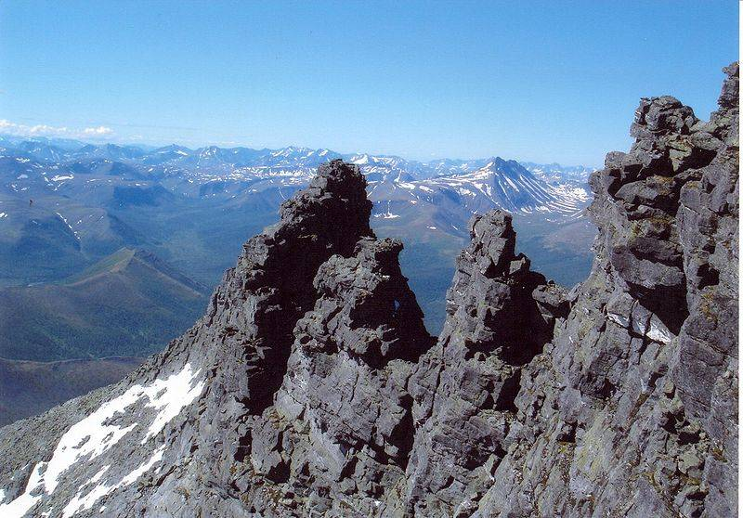
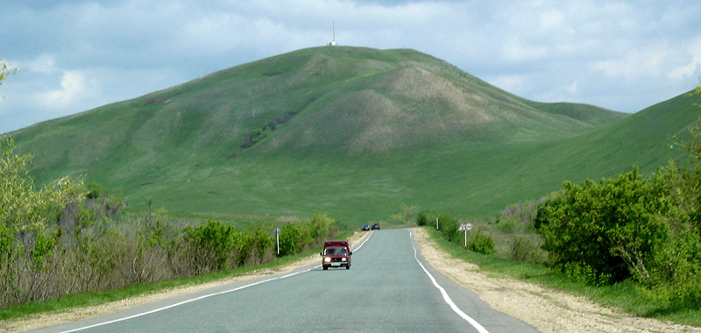
Уральские горы

Slide 20
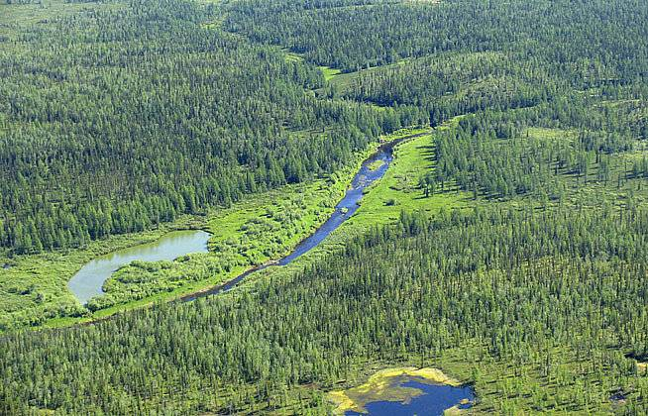
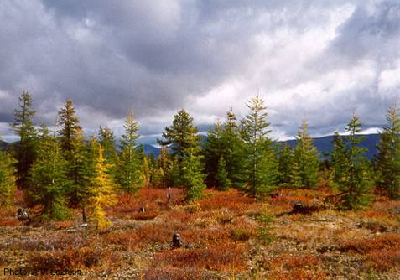
Сибирская тайга

Slide 21
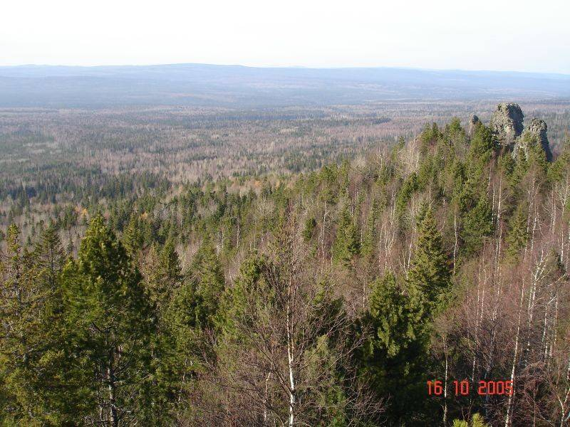
Дальневосточная тайга

Slide 22
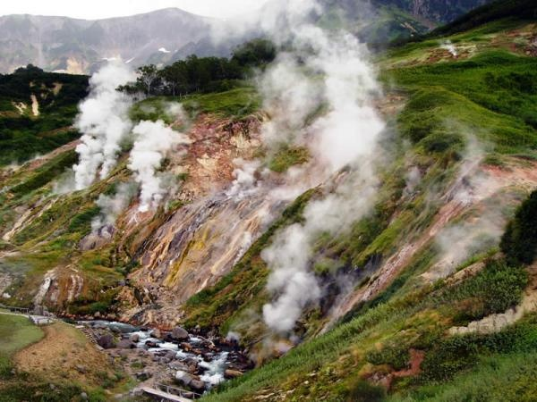
Камчатка. Долина гейзеров

Slide 23
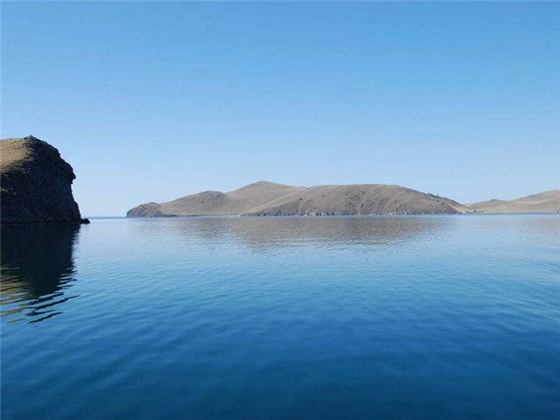
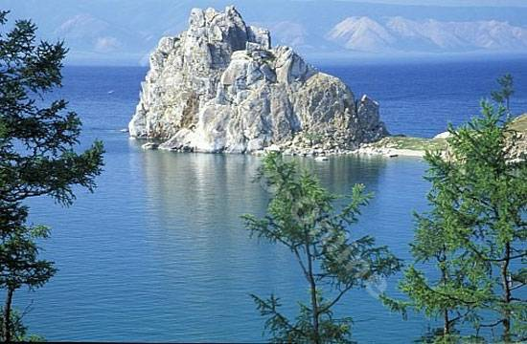
Байкал

Slide 24
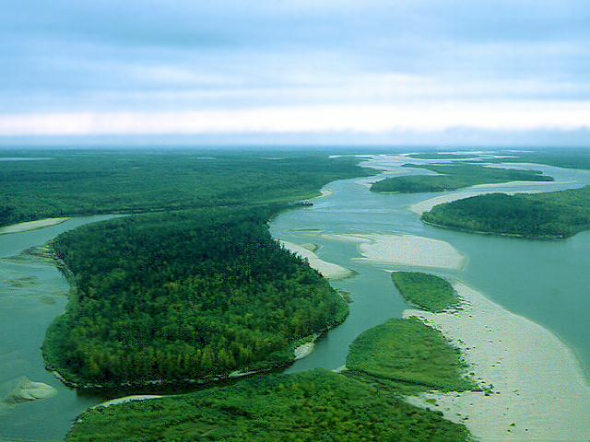
Дельта Волги

Slide 25
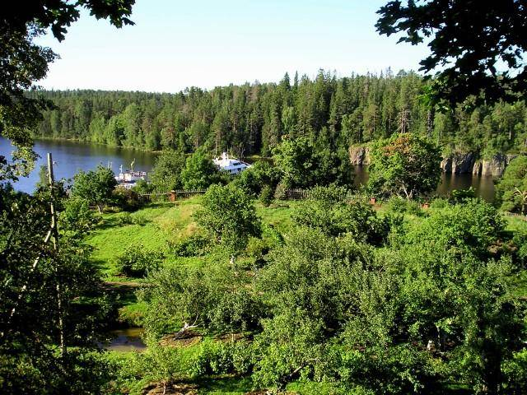
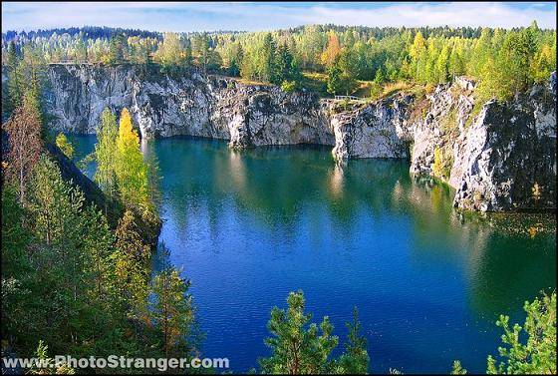
Леса Карелии

Slide 26
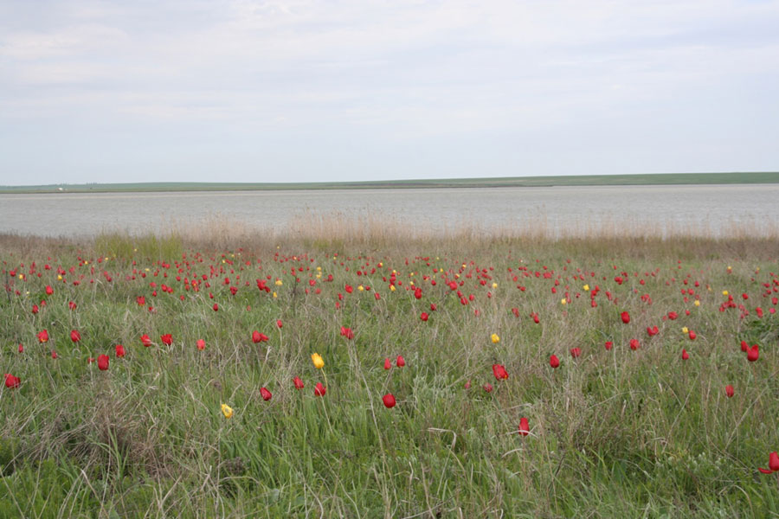
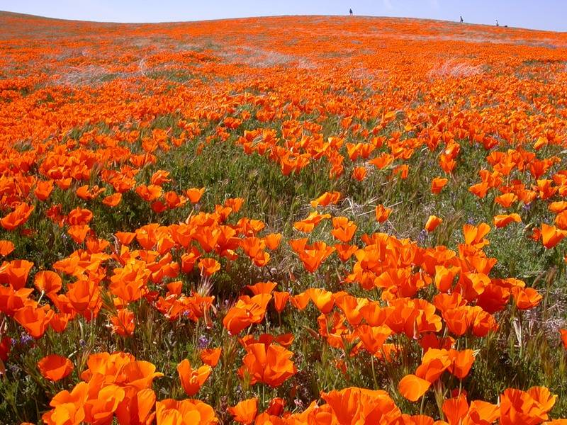
Степи Калмыкии

Slide 27
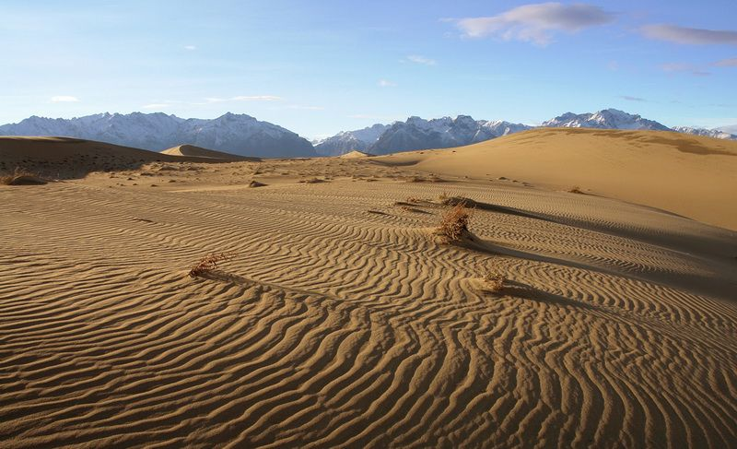
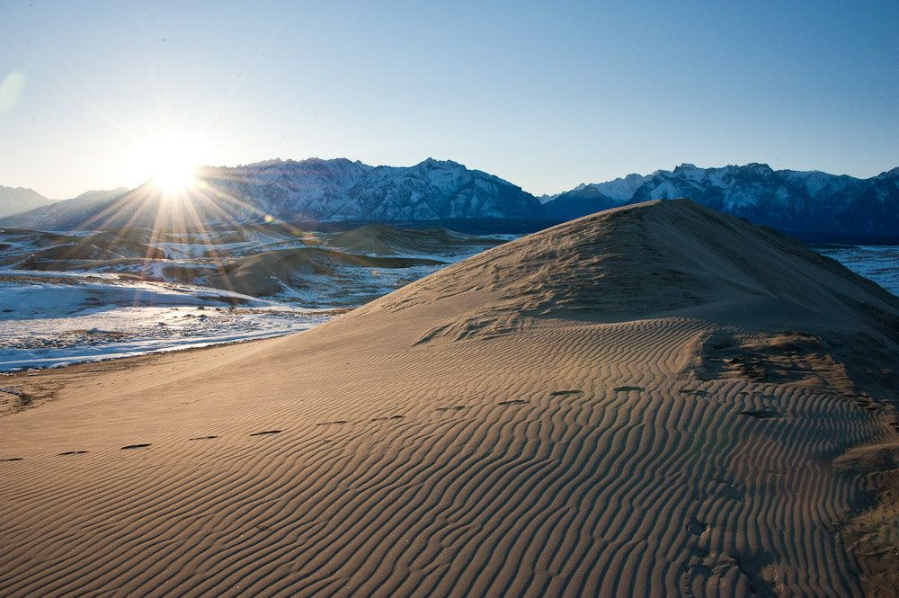
Пустыня в центре Сибири

Slide 28
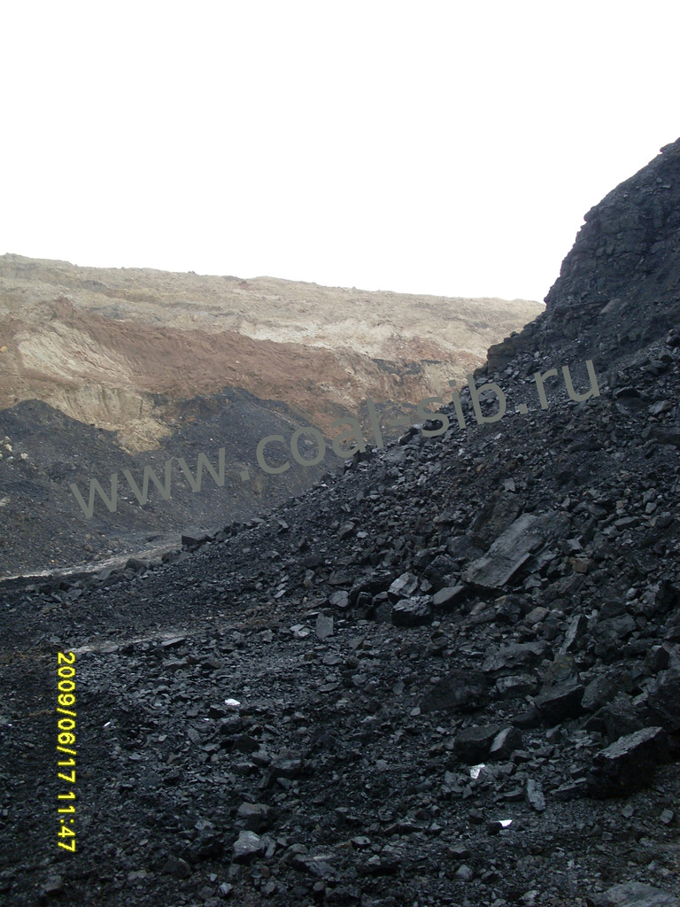
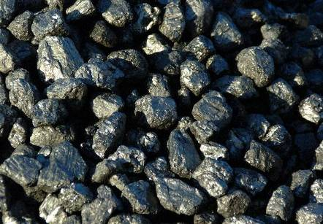
Уголь Кузбасса

Slide 29
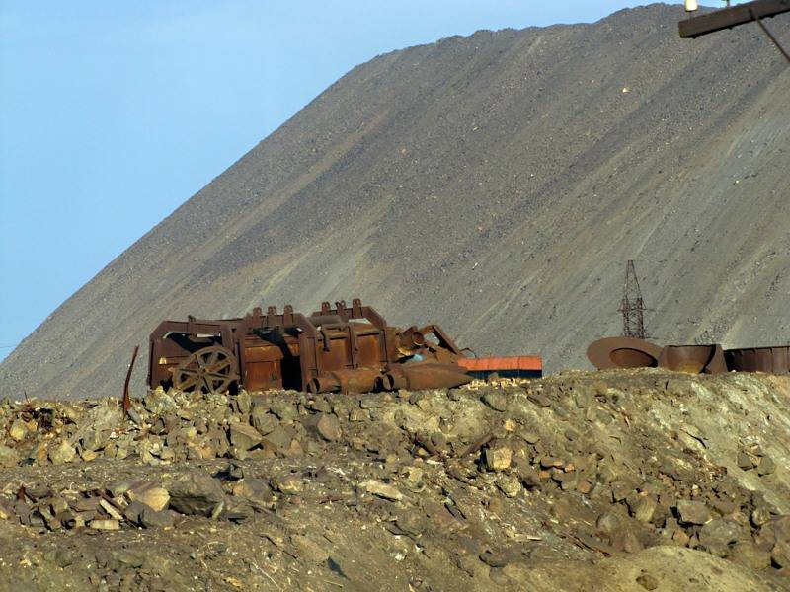
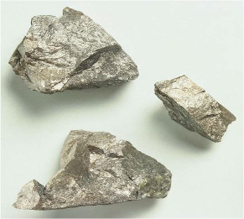

Заполярный никель

Slide 30

Якутские алмазы

Slide 31


Магаданское золото

Slide 32



Сибирский газ

Slide 33

Аляска

Slide 34

Продажа Аляски

Slide 35

Волгоград

Slide 36
Российская Федерация

Slide 37


Slide 38

Типы субъектов Российской Федерации:
- республики (Адыгея, Карелия, Хакасия и др.)
- края (Краснодарский, Пермский, Приморский Хабаровский и др.)
- области (Брянская, Вологодская, Кировская, Ростовская и др.)
- города – Москва и Санкт-Петербург
- автономная область – Еврейская
- автономные округа (Ханты-Мансийский, Ямало-Ненецкий и др.).

Slide 39
Задание
- охрана границ
- борьба с наркобизнесом
- торговля
- охрана таежных лесов
- транспорт
- государственный язык
- международная политика
- оборона
- визы
- развитие медицины
- рынок руда
- культурный обмен
- борьба с преступностью
- чрезвычайные ситуации
- авторитет в мире

Slide 40


Что значит быть патриотом.

Slide 41




Slide 42

В. И. Даль
«Любитель Отечества, ревнитель о благе его, отчизнолюб, отечественник или отчизник».

Slide 43

«Патриот – это человек, который любит свою Родину и заботится о ее процветании».

Slide 44

Но что значит любить свою Родину?
-действовать для ее блага
- гордиться ею
- не совершать того, что может ей навредить.

Slide 45


Slide 46


Slide 47



Slide 48




Slide 49


Slide 50



Slide 51


Slide 52
Выберите действия, которые, на ваш взгляд, характеризуют истинного патриота России. Самостоятельно дополните перечень.
- знает и любит культуру многонациональной России;
- помогает престарелым и инвалидам;
- постоянно подчеркивает свою заботу о Родине;
- искренне переживает недостатки и ищет законные средства их устранения;
- негативно высказывается о представителях других наций и народностей:
- старается соблюдать законы;
- применяет силу и грубость в отношении нарушителей закона и порядка;
- охраняет природу;
- дружелюбен к иностранцам и представителям других народов России;
- толерантен по отношению к иным религиям, культурам и обычаям;
- часто обнимает белоствольную березку;
- уклоняется от уплаты налогов;
- знает и уважает государственную символику России (Герб, Флаг, Гимн);
- избегает службы в армии;
- демонстрирует свое превосходство над представителями других наций
Охарактеризуйте человека, совершающего действия, которые вы не включили в свой перечень. Дополните получившуюся характеристику.

Slide 53
Патриотизм для меня – это….

